Slide 1

Usaha Jasa Wisata

Slide 2

Jasa Biro Perjalanan

Slide 3

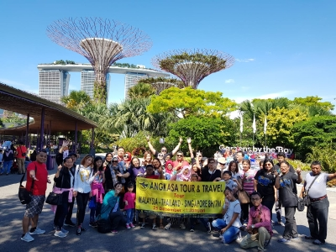
Angkasa Tour and Travel
Membuat menjual dan menyelenggarakan paket wisata
Mengurus dan melayani kebutuhan jasa angkutan bagi perorangan atau kelompok yang diurus
Melayani pemesanan akomodasi, restoran dan sarana wisata lain
Mengurus dokumen perjalanan
Menyelenggarakan pemanduan perjalanan wisata.

Slide 4

Agen Perjalanan Wisata

Slide 5

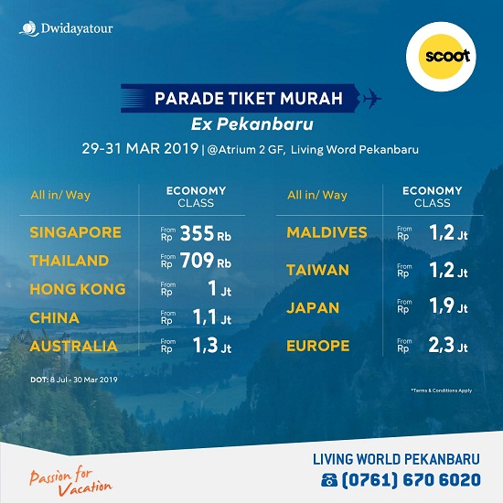
Agen Perjalanan Wisata
Menjadi perantara di dalam pemesanan tiket angkutan udara, laut dan darat
Mengurus dokumen perjalanan
Menjadi perantara di dalam pemesanan akomodasi restoran dan sarana wisata yang lain
Menjual paket-paket wisata yang dibuat oleh biro perjalanan wisata

Slide 6

Jasa Pramuwisata

Slide 7
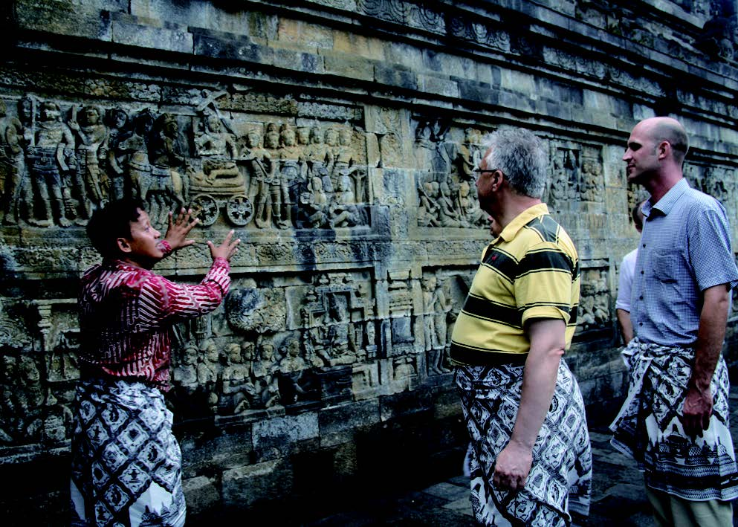

Agen Pramuwisata
Memimpin wisatawan mengadakan perjalanan dengan transportasi yang tersedia
Memberikan penjelasan tentang rencana perjalanan dan obyek wisata, akomodasi, transportasi, dan fasilitas wisatawan lainya.
Memberikan petunjuk tentang obyek wisata
Mengkoordinasi menguruskan barang bawaan wisatawan
Memberikan pertolongan kepada wisatawan yang sakit, mendapat kecelakaan, kehilangan atau musibah.

Slide 8

Jasa Konvensi

Slide 9
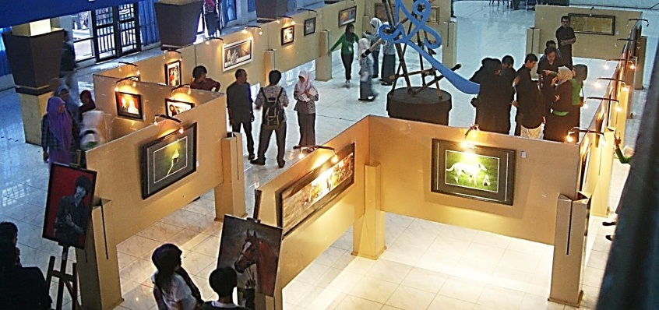
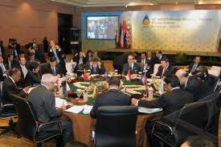
Jasa Konvensi
Perencanaan dan penawaran
Perencanaan dan pengelolaan anggaran
Perencanaan, penyusunan dan penyelenggaraan program pertemuan, perjalanan insentif, konferensi dan pameran
Penyusunan dan pengkoordinasian penyelenggaraan wisata pra dan pasca pertemuan, konferensi dan pameran
Penyediaan pelayanan terjemahan simultan
Koordinasi penyelenggaraan transportasi
Penyediaan jasa kesekretariatan bagi penyelenggaraan kegiatan
Koordinasi keperluan akomodasi
Koordinasi kegiatan promosi dan hubungan massa
Pengurusan kemudahan prosedur beacukai, keimigrasian dan karantina.

Slide 10

Jasa Konsultan Pariwisata

Slide 11
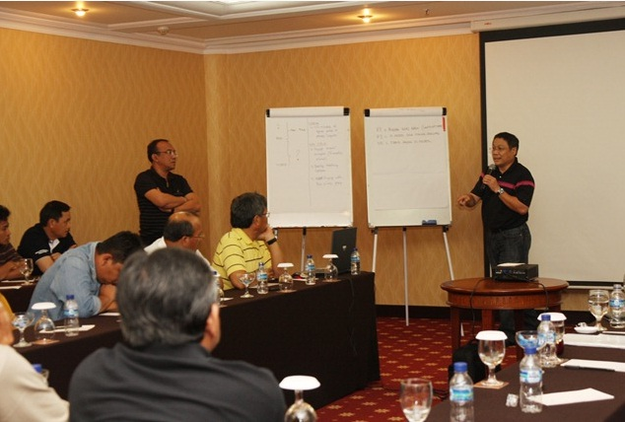
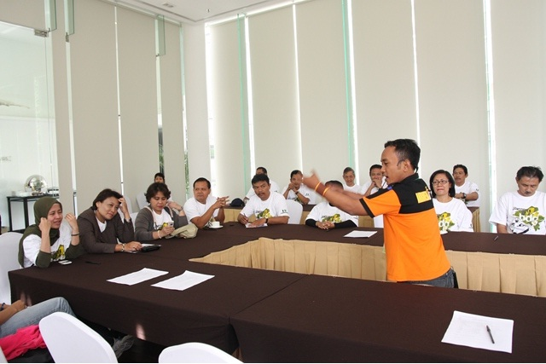
Jasa Konsultan Pariwisata
Jasa berupa saran untuk penyelesaian masalah-masalah yang timbul, muli dari penciptaan gagasan, pelaksanaan dan operasi di susun secara sistematis berdasarkan disiplin ilmu yang diakui secara lisan, tertulis atau gambar oleh tenaga ahli profesional
Kegiatannya meliputi:
  Studi kelayakan
  Perencanaan dan pengembangan wisata
  Kegiatan pengawasan
  Kegiatan manajemen
  Kegiatan penelitian

Slide 12

Jasa Impresariat

Slide 13
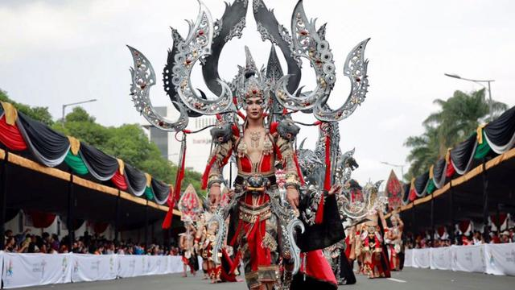
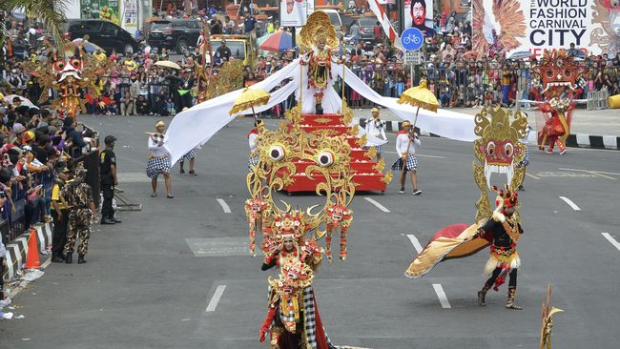
Jasa Impresariat
Penyelenggaraan kegiatan hiburan dan rekreasi bertujuan memberikan rasa senang kepada pengunjung dengan mendapatkan imbalan jasa, tetapi tetap memperhatikan nilai – nilai agama, budaya bangsa, kesusilaan, dan ketertiban umum.

Slide 14

Usaha Transportasi

Slide 15

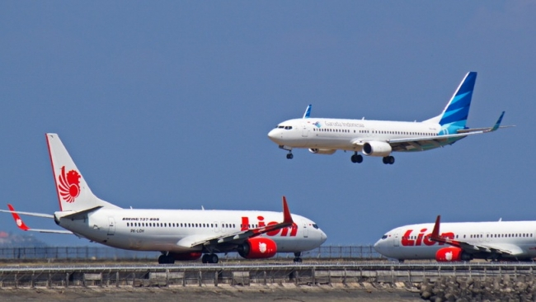
Transportasi Udara
Cepat dan nyaman
Menjangkau jarak yang jauh
Mampu mengangkut penumpang dan barang
Membutuhkan perawatan, khususnya untuk pesawat udara
Teknologi canggih

Slide 16
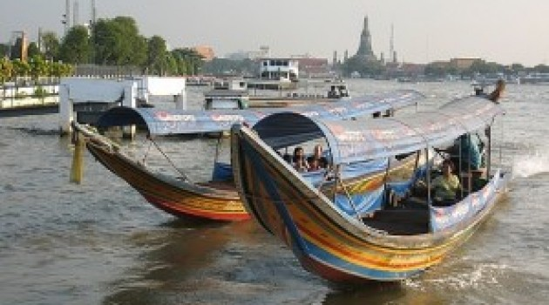
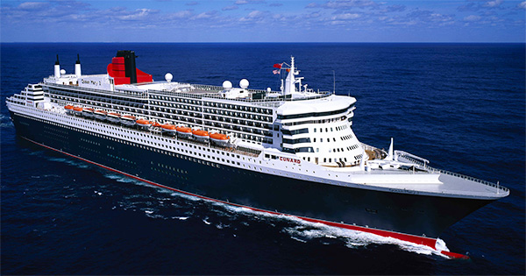
Transportasi Air
Mampu mencapai pulau-pulau kecil, terutama yang tidak dapat dicapai oelh alat trasnportasi lain.
Menggunakan sumber daya alam
Harga relatif murah
Investasi relatif tingi
Mampu mengangkut banyak penumpang dan barang.

Slide 17
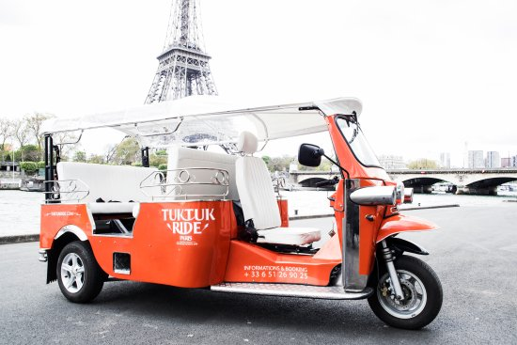
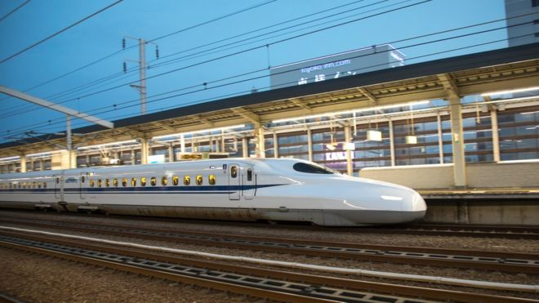

Transportasi Darat
Fleksibek dari rumah ke rumah, pintu ke pintu
Kenyamanan pribadi, berkendara sambil menikmati pemandangan alam
Rute terkendali
Kendaraaan dapat mencapai daerah yang sulit dijangkau dengan alat transpotasi lain
Termasuk alat angkutan termurah, dibandingkan dengan dua alat transportasi sebelumnya

Slide 18

Usaha Akomodasi

Slide 19
Inn berawal di negara Inggris berupa pemondokkan sebagian kecil rumah-rumah perorangan
Motel adalah gabungan kata motor hotel, tempat beristirahat bagi pengemudi kendaraaan bermotor.
Resort merupakan usaha akomodasi untuk relaksasi atau rekreasi yang pada umumnya berlokasi di daerah-daerah peristirahatan, seperti pantai atau pegunungan.

Slide 20
Homestay adalah usaha perseorangan dengan menggunakan sebagian rumah mereka untuk penginapan bagi setiap orang dengan perhitungan pembayaran harian.
Asrama yaitu tempat penginapan yang ditujukan untuk anggota suatu kelompok, dengan kamar yang bisa dihuni oleh beberapa orang.
Sejenis penginapan komersial yang menggunakan seluruh atau sebagaian dari seluruh bangunan yang khusus disediakan untuk memperoleh jasa pelayanan penginapan tanpa makan dengan tarif yang lebih murah dari pada hotel.

Slide 21
Guest house adalah usaha akomodasi yang dikelola oleh perusahaan sebagai tempat menginap karyawannya
Akomodasi komersial yang ditujukan untuk remaja
Bentuk usaha yang menggunakan tenda yang terpasang di daerah terbuka sebagai tempat penyimpanan.

Slide 22
Chalet adalah pondok kayu yang berlokasi di pegunungan. Pada awalnya chalet berlokasi di pegunungan Alpen, Swiss.
Caravan adalah tempat penginapan yang bergerak dengan menggunakan kendaraan.
Villa merupakan tempat tinggal sekaligus liburan, biasanya terletakdi tempat berhawa sejuk, seperti pinggiran kota, pegunungan dan pantai.

Slide 23
Bungalow jenis rumah berlantai satu berasal dari India. Merujuk pada satu-unit keluarga yang berada dalam kompleks pemukiman dan digunakan sebgai rumah liburan, terbuat dari batu bata atau kayu.
Rumah kediaman, di pedesaan, yang berbentuk bangunan satu atau dua lantai. Cottage merujuk pada rumah liburan musim panas yang dekat dengan badan perairan.

Slide 24
Boat hotel adalah hotel perahu sebagai hotel ditambatkan dipinggiran danau, sungai dan kanal dengan jembatan sebagai penghubung.
Hotel butik memiliki konotasi mahal dengan jumlah kamar yang sedikit, pelayanan prima, sangat privacy.

Slide 25
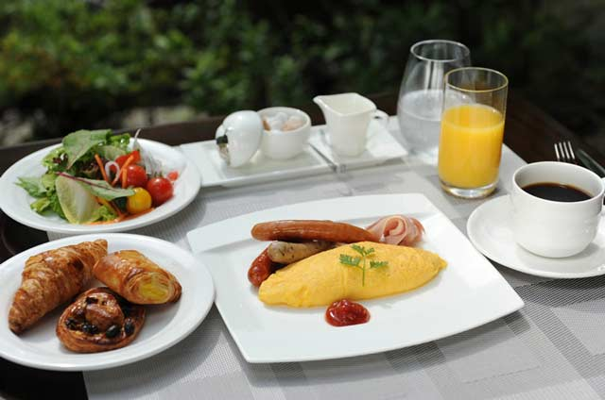
Sarana Makanan dan Minuman

Slide 26
Rumah Makan
Jasa Boga
Kedai Makan
Kafe

Slide 27
Jenis pelayanan
  French Service
  Russian Service
  American Service
  Buffet Service
  Banquet Service
Jenis Menu:
  A la Carte
  Table d’Hotel
  Rijsttafel
  Room Service

Slide 28
Usaha Wisata Tirta
Kolam renang
Pemandian Alam
Kolam Pemancingan
Usaha Marina
Usaha Wisata Selam
Usaha Rekreasi Air

Slide 29

Usaha SPA

Slide 30
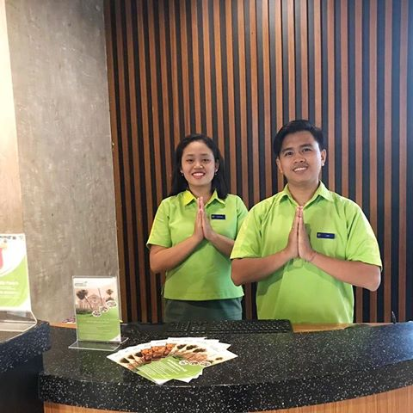
Terima Kasih

